Slide 1
תרגיל 5

Slide 2
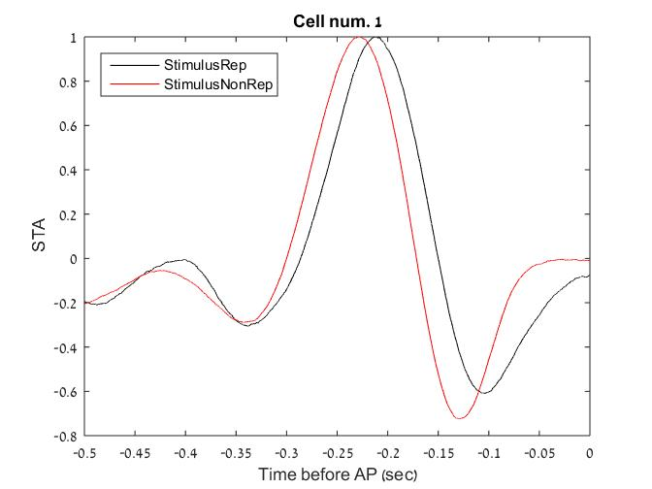
נוירון 1 – STA מנורמל

Slide 3
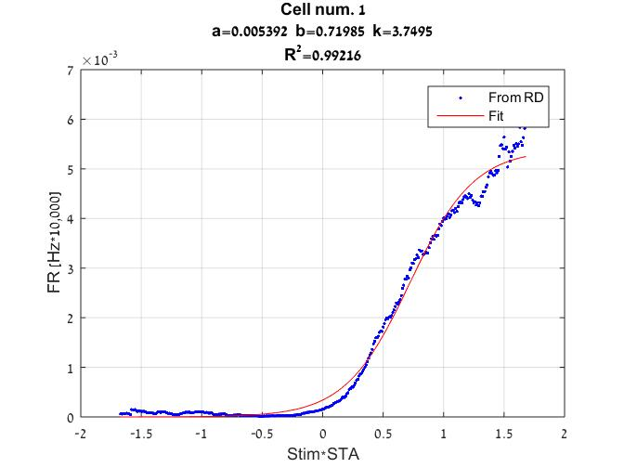
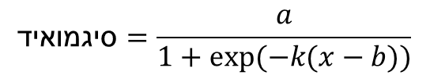
נוירון 1 – קונבולוציה גירוי מ.-STA וחישוב הפרש מקצב ירי אמיתי. נקבל פילטר לא לינארי (סיגמואיד)
$$סיגמואיד=\frac{a}{1+exp⁡(−k(x−b))}$$

Slide 4
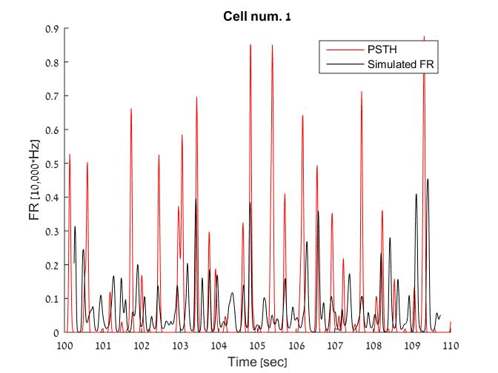
נוירון 1 – ניקח את הגירוי הלא מחזורי ונעביר בפילטר הלא לינארי. נקבל קצב ירי מול מודל

Slide 5
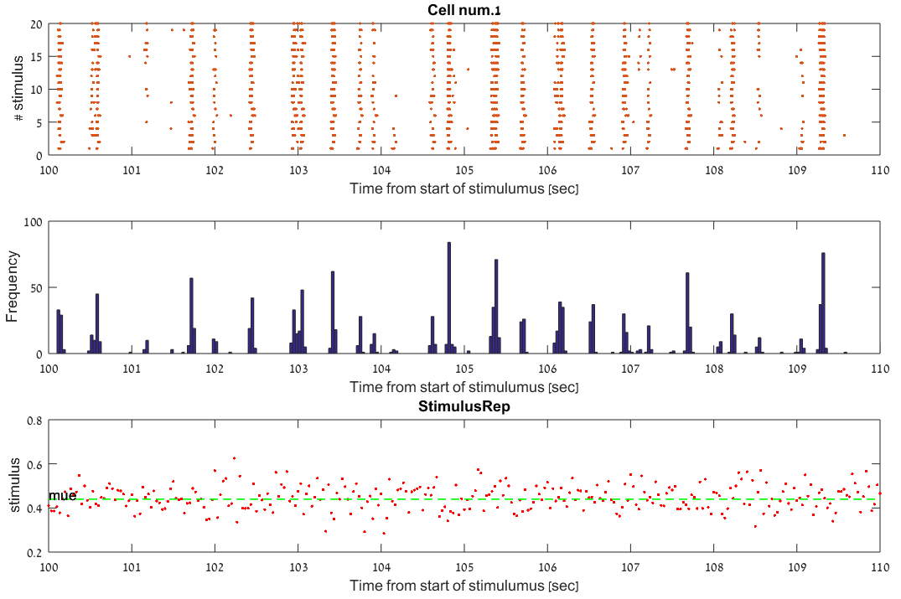
מפעם קודמת – רק לוודא

Slide 7
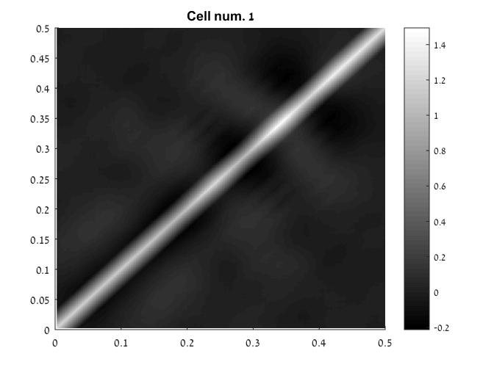
נוירון 1 – דאונסמפלינג 5000:200 ל- STA ונבנה מטריצת STC

Slide 8
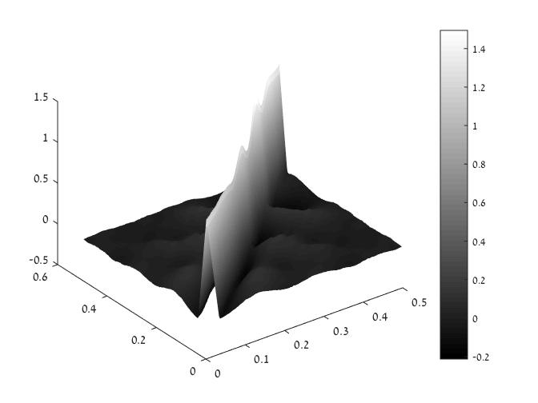
נוירון 1 – נבנה מטריצת STC

Slide 9
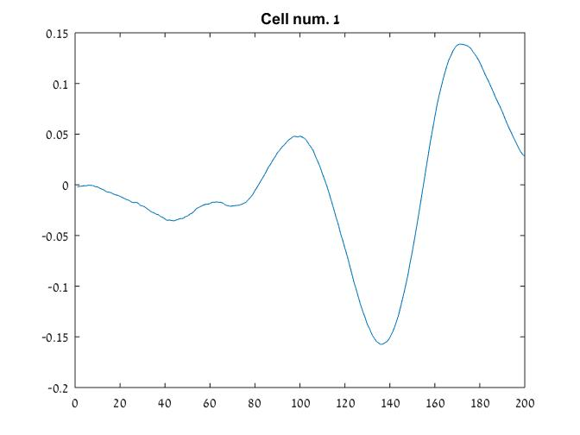
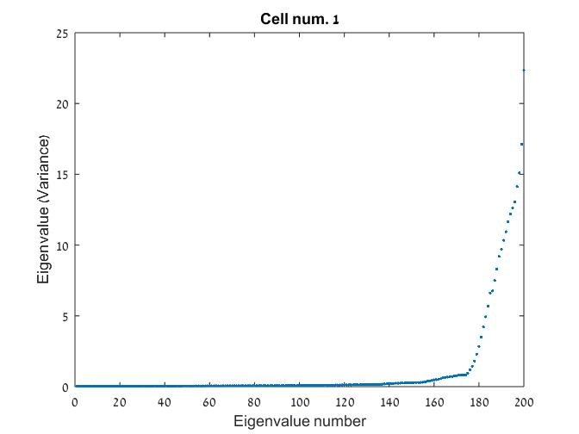
נוירון 1 – נחשב ע"ע וו"ע של האחרון בלבד

Slide 10
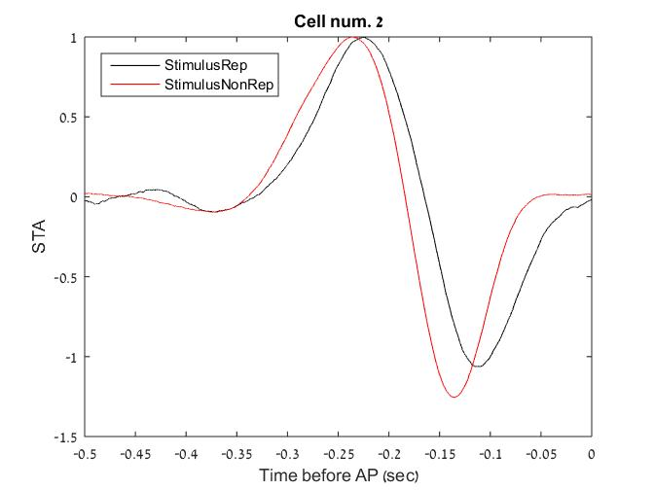
נוירון 2 – STA מנורמל

Slide 11
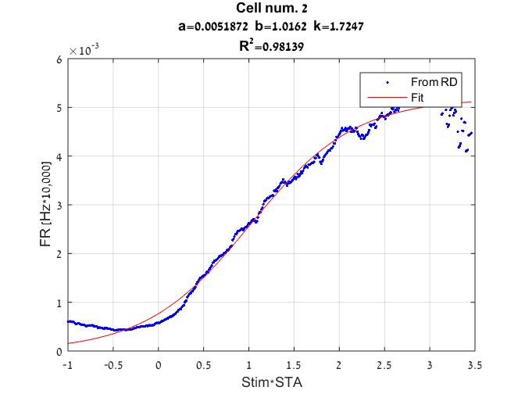
נוירון 2 – קונבולוציה גירוי מ.-STA וחישוב הפרש מקצב ירי אמיתי. נקבל פילטר לא לינארי (סיגמואיד)

Slide 12
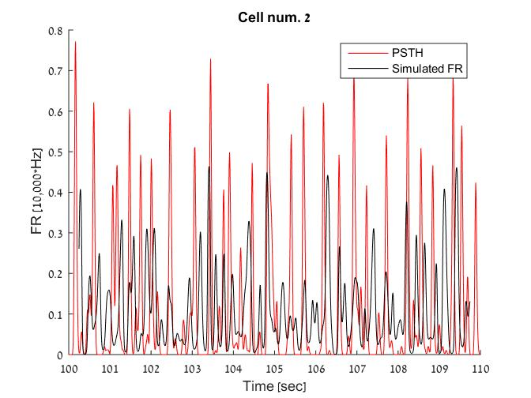
נוירון 2 – ניקח את הגירוי הלא מחזורי ונעביר בפילטר הלא לינארי. נקבל קצב ירי מול מודל

Slide 13
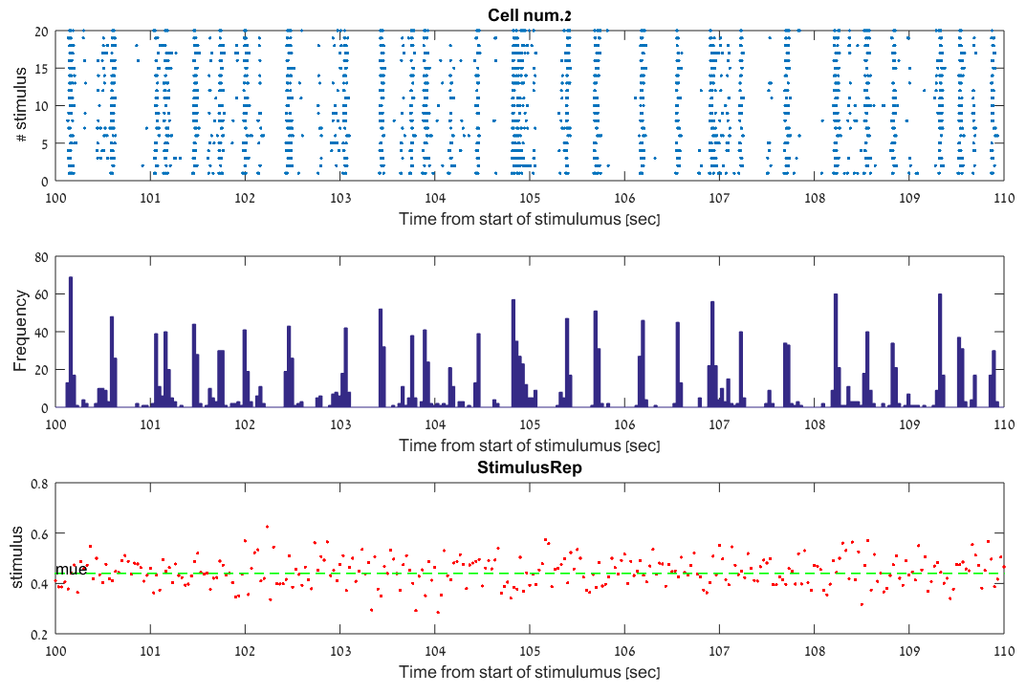

Slide 14
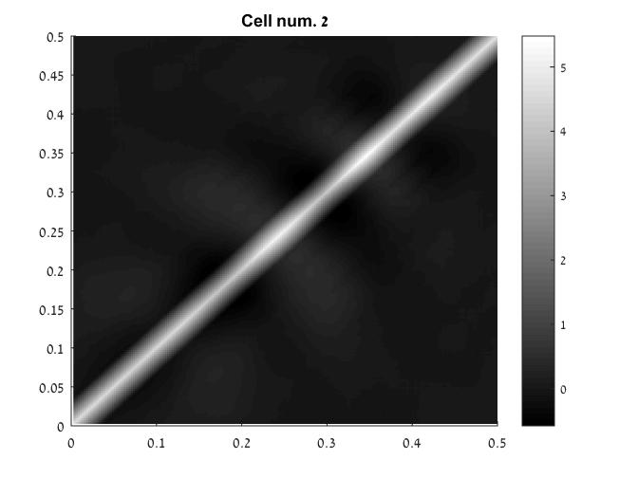
נוירון 2 – נבנה מטריצת STC

Slide 15
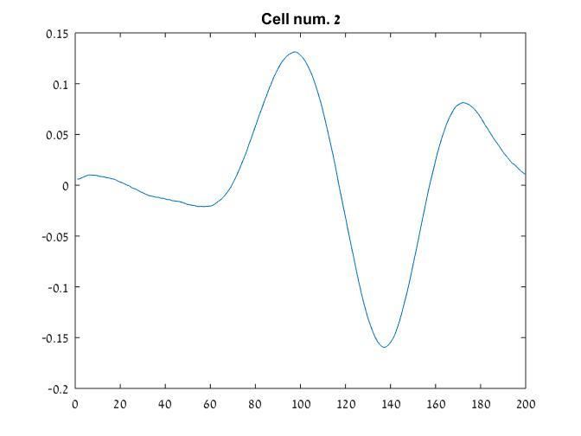
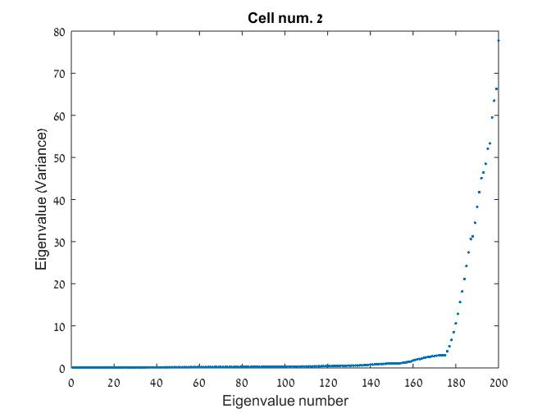
נוירון 2 – נחשב ע"ע וו"ע של האחרון בלבד

Slide 16
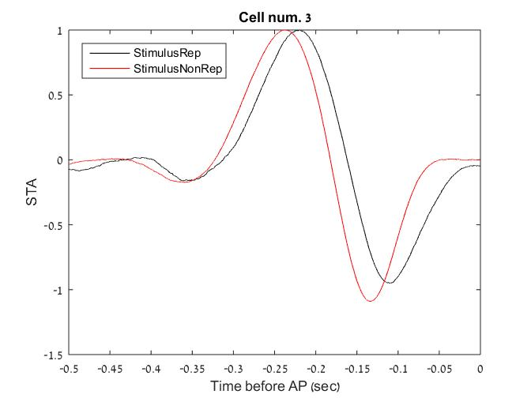
נוירון 3 – STA מנורמל

Slide 17
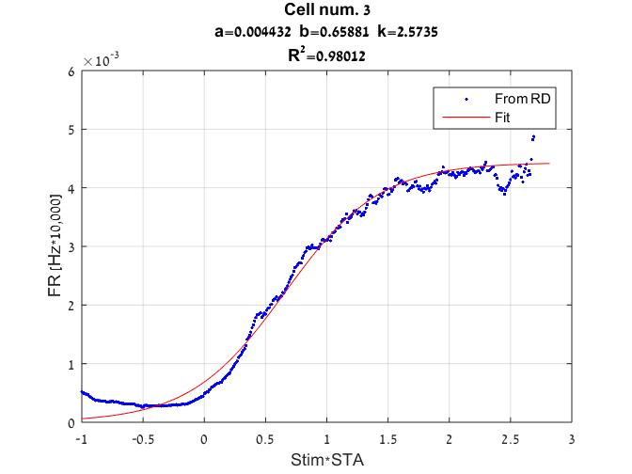
נוירון 3 – קונבולוציה גירוי מ.-STA וחישוב הפרש מקצב ירי אמיתי. נקבל פילטר לא לינארי (סיגמואיד)

Slide 18
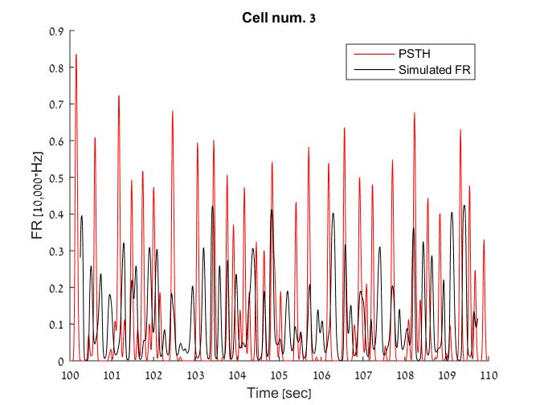
נוירון 3 – ניקח את הגירוי הלא מחזורי ונעביר בפילטר הלא לינארי. נקבל קצב ירי מול מודל

Slide 19
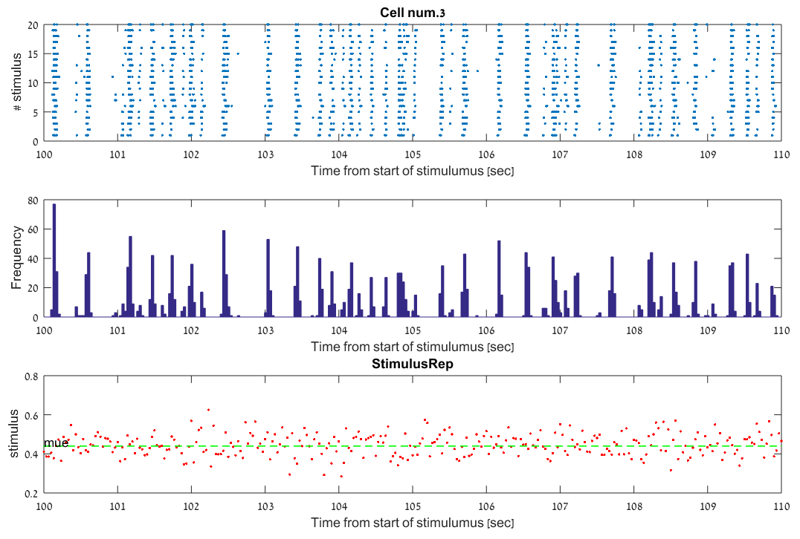

Slide 20

נוירון 3 – נבנה מטריצת STC

Slide 21
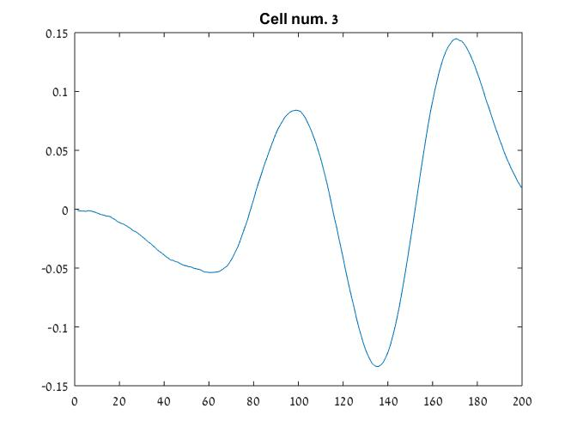

נוירון 3 – נחשב ע"ע וו"ע של האחרון בלבד

Slide 22
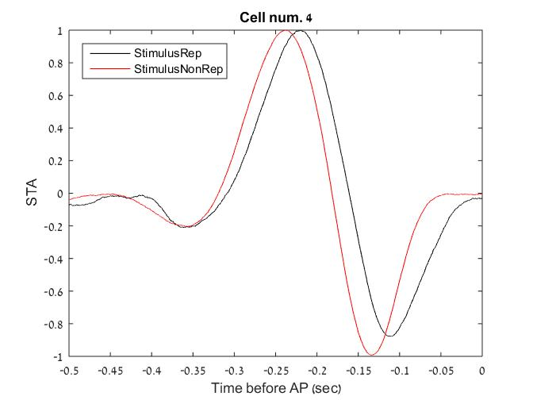
נוירון 4 – STA מנורמל

Slide 23
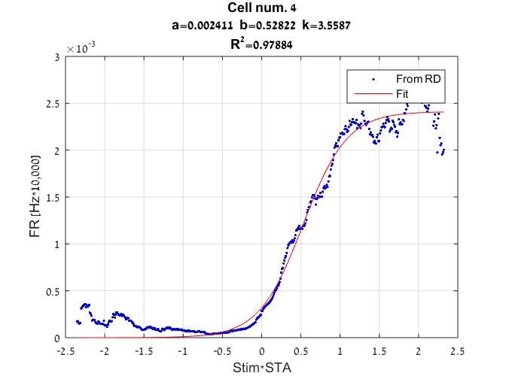
נוירון 4 – קונבולוציה גירוי מ.-STA וחישוב הפרש מקצב ירי אמיתי. נקבל פילטר לא לינארי (סיגמואיד)

Slide 24
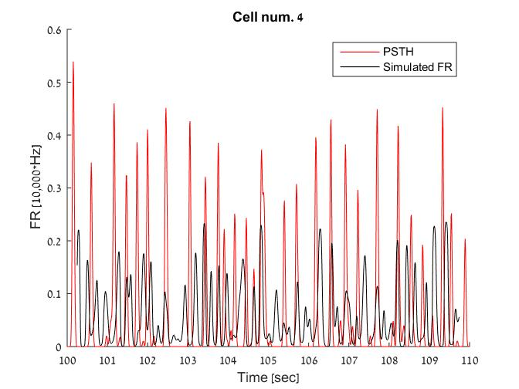
נוירון 4 – ניקח את הגירוי הלא מחזורי ונעביר בפילטר הלא לינארי. נקבל קצב ירי מול מודל

Slide 25
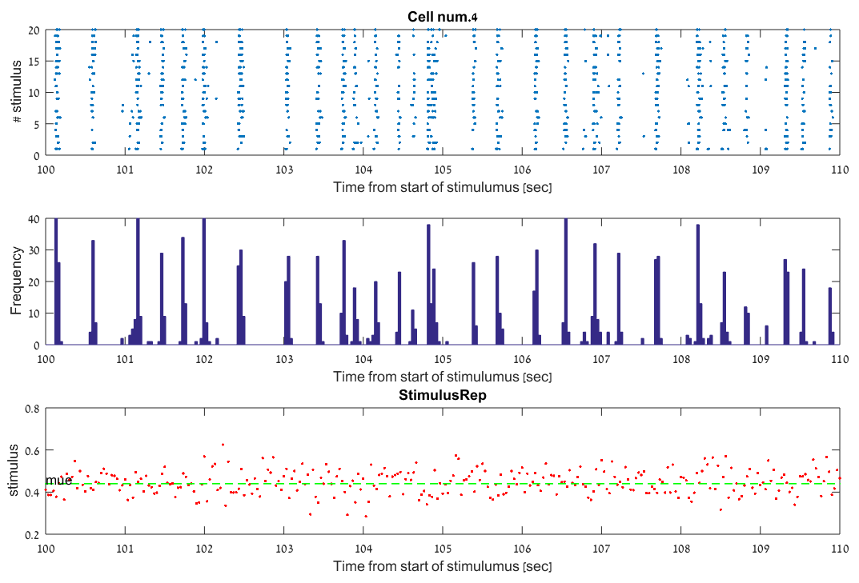

Slide 26

נוירון 4 – נבנה מטריצת STC

Slide 27
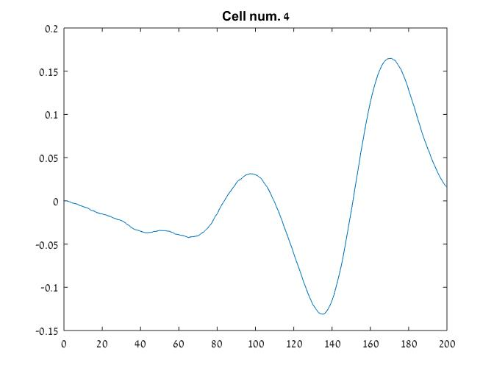
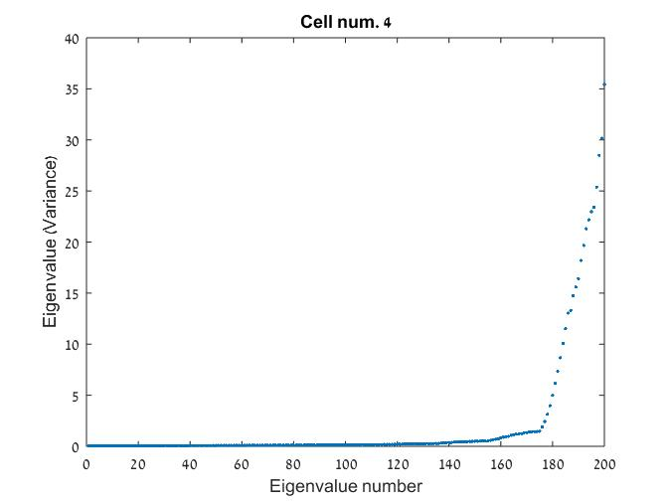
נוירון 4 – נחשב ע"ע וו"ע של האחרון בלבד

